Slide 1
Technik hotelarstwa
4-letni cykl nauczania

Slide 2
Technik hotelarstwa
Tytuł nadawany absolwentom szkół średnich po zdaniu zewnętrznego egzaminu zawodowego
Absolwent szkoły kształcącej w zawodzie technik hotelarstwa może być zatrudniony na stanowiskach w:
Recepcji i części parterowej hotelu
Części noclegowej hotelu
Hotelowym dziale gastronomicznym

Slide 3
KWALIFIKACJE
W zawodzie technik hotelarstwa wyodrębniono dwie kwalifikacje:
T.11 – planowanie i realizacja usług w recepcji
T.12 – obsługa gości w obiekcie świadczącym
usługi hotelarskie

Slide 4
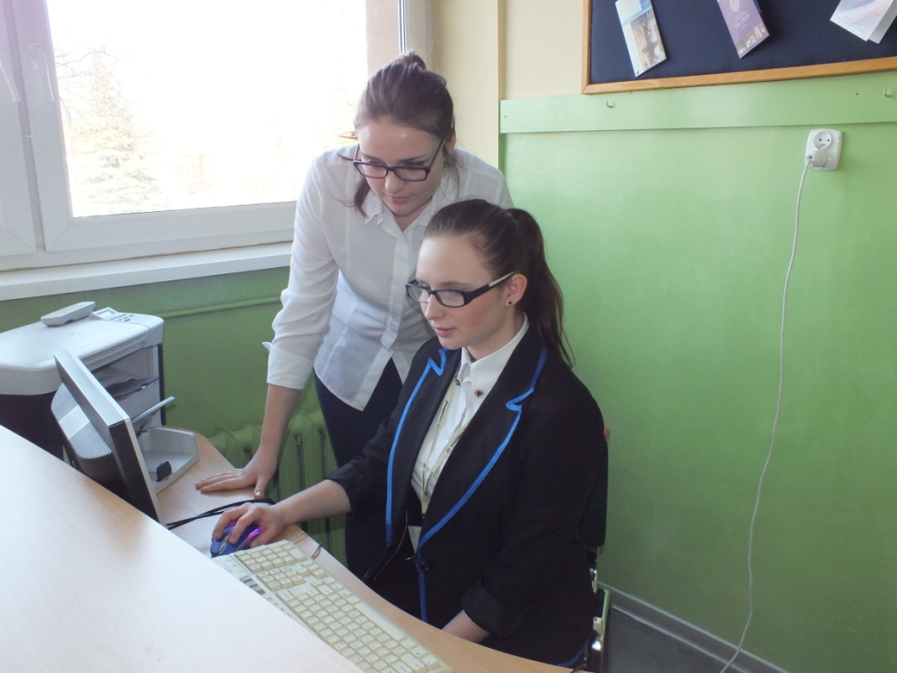
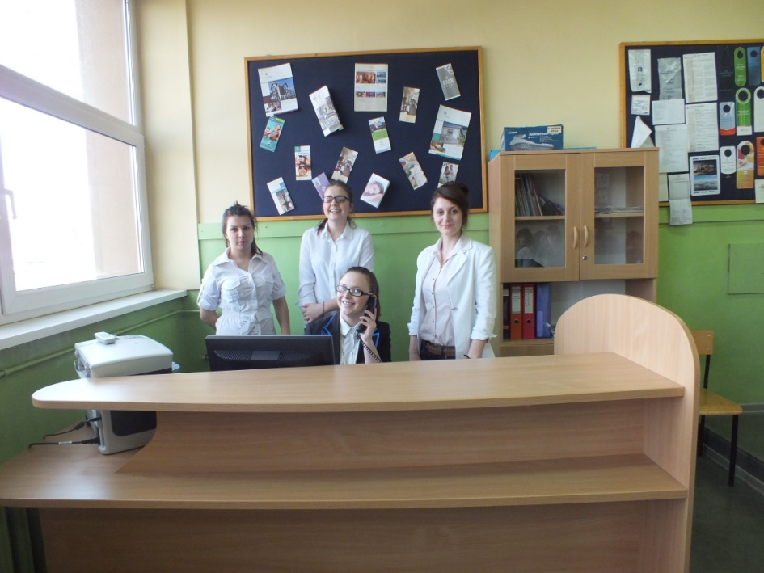
Zajęcia praktyczne w naszej szkole

Slide 5
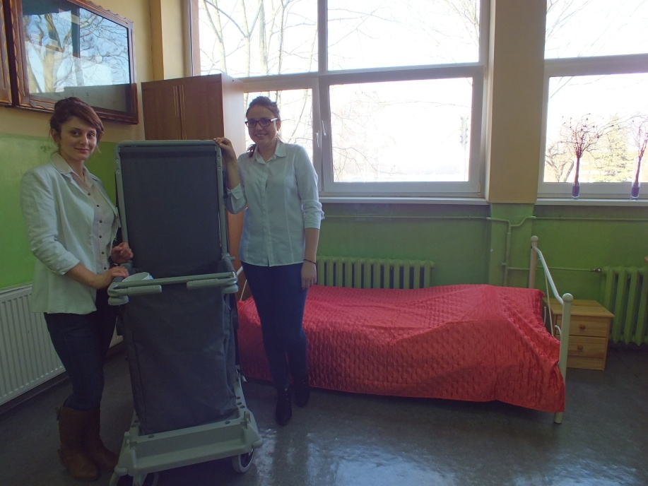
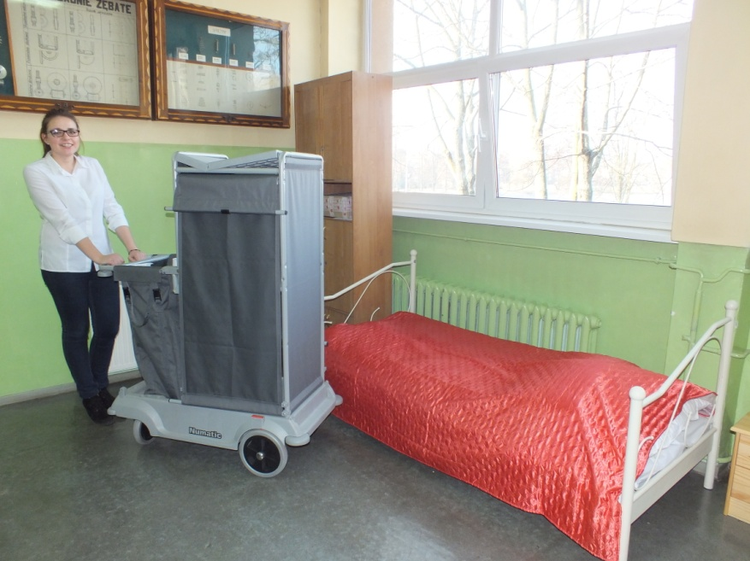

Slide 6
Plan nauczania, oprócz przedmiotów ogólnokształcących, obejmuje przedmioty także typowo zawodowe takie jak :
Marketing usług hotelarskich
Obsługa konsumenta
Organizacja pracy w hotelarstwie
Obsługa gościa hotelowego

Slide 7
Ucząc się w tej klasie zdobędziesz wiedzę i umiejętności z zakresu :
Fachowej i kompleksowej obsługi gościa hotelowego,
Organizacji usług gastronomicznych i obsługi konsumenta,
Wyposażenia i urządzenia wnętrz jednostek hotelowych i gastronomicznych,
Obsługi urządzeń techniki biurowej,
Prowadzenia działalności gospodarczej z zakresu gastronomii, hotelarstwa

Slide 8
praktyki
Uczniowie odbywają praktyki zawodowe w różnych obiektach hotelarskich
Port 110
Grand Hotel Tiffi
Stary Tartak
Zajazd Wielka Żuława
Hotel Leśna Iława
Hotel Lido Jurata
Hotel Pekin Władysławowo

Slide 9
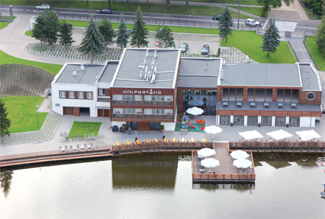
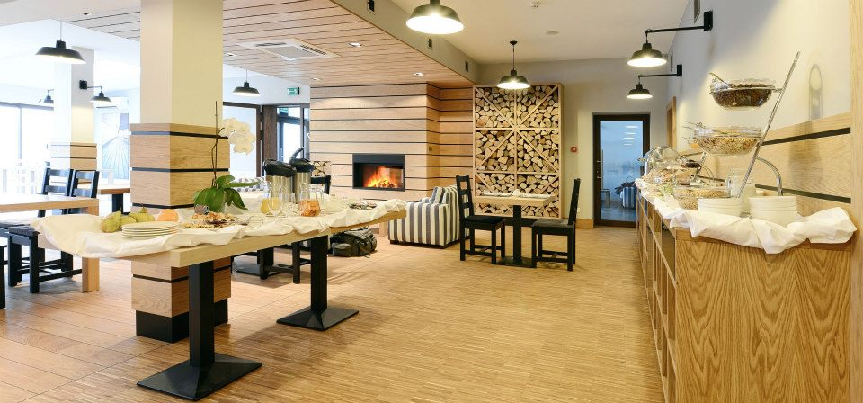
PORT 110

Slide 10
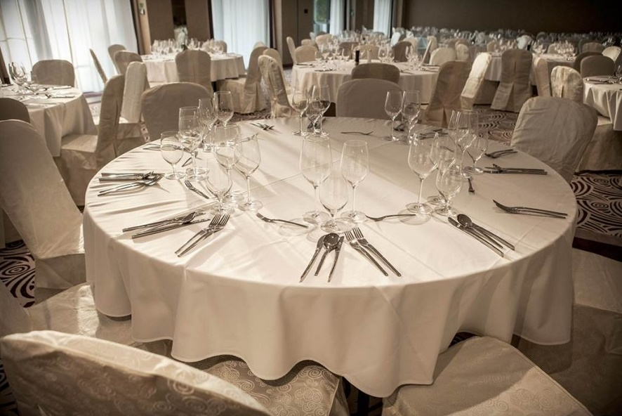
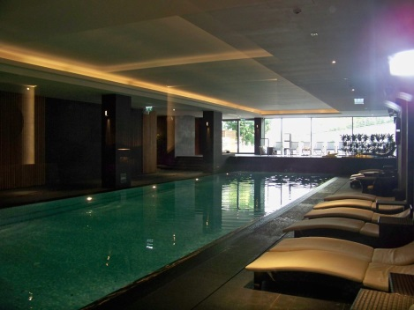
Grand Hotel Tiffi

Slide 11
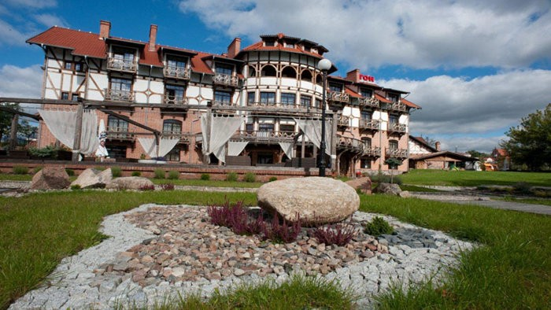
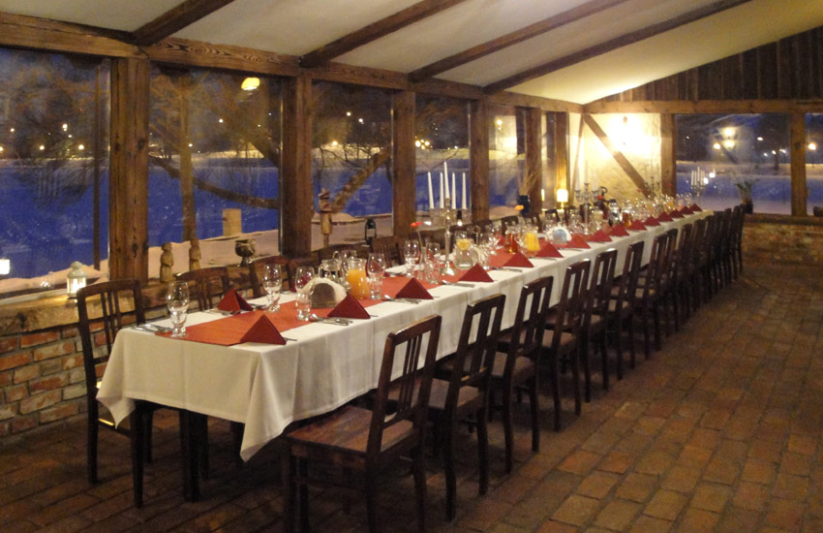
Stary Tartak

Slide 12
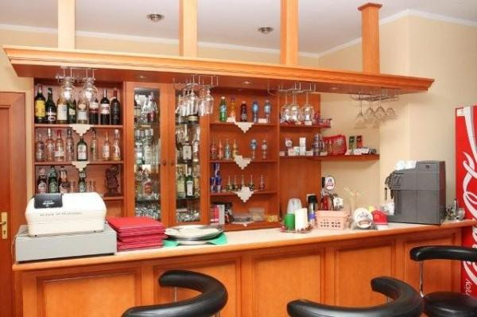
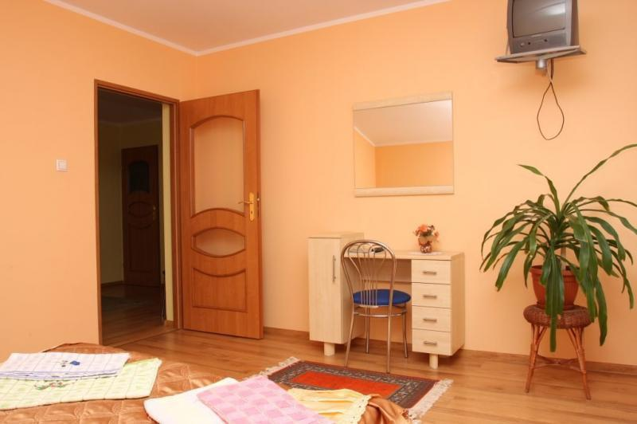
Zajazd Wielka Żuława

Slide 13
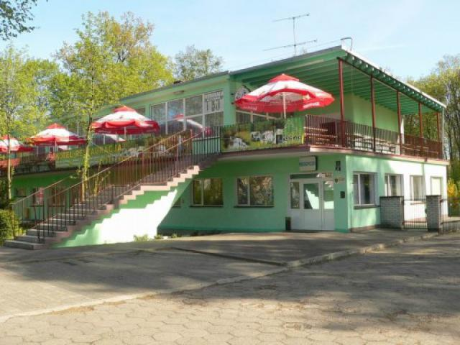
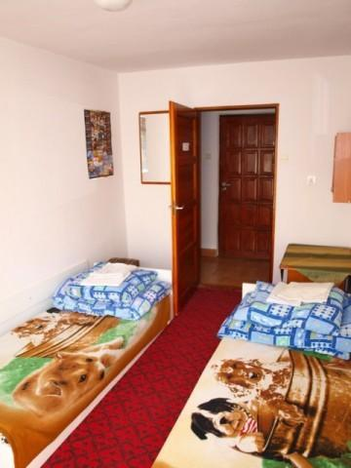
Hotel leśna iława

Slide 14
ZAPRASZAMY

